Slide 1
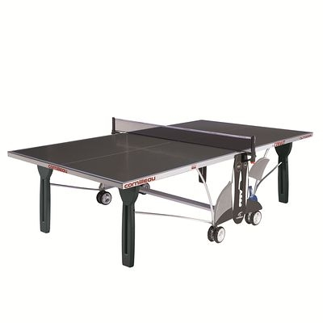
1 Pour une Qualité du rebond : panneau gris résine 6mm antireflet, encadrement acier anticorrosion 60 mm
2 Filet réglable en hauteur et tension.
3 Pour une Facilité de transport : table pliable compacte.
Garantie 10 ans sur les plateaux et 3 ans sur le piétement.
Table Cornilleau Colbat + Housse
479€90 au lieu de 609€90

Slide 2
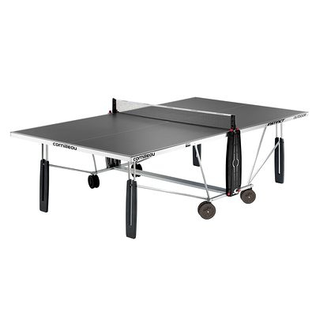
1 Pour une Qualité du rebond : panneau résine 5mm antireflet et encadrement acier anticorrosion 40 mm
2 Filet réglable en tension.
3 Pour une Facilité de transport : table pliable et compacte.
Garantie 10 ans sur les plateaux et 3 ans sur le piétement.
Table Cornilleau
369€90 au lieu de 429€90

Slide 3
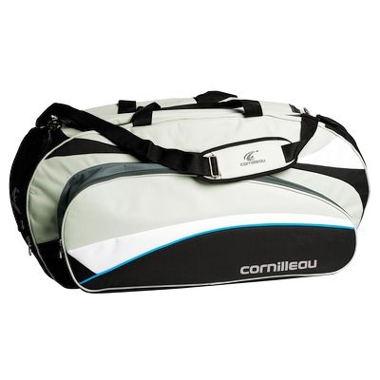
1 Multi-compartimentage avec 1 compartiment principal, 2 grandes poches latérales, 2 compartiments chaussures.
2 Préhension ergonomique avec des renforts sur la bandoulière et sur les poignées.
Sac Cornilleau
34€90

Slide 4
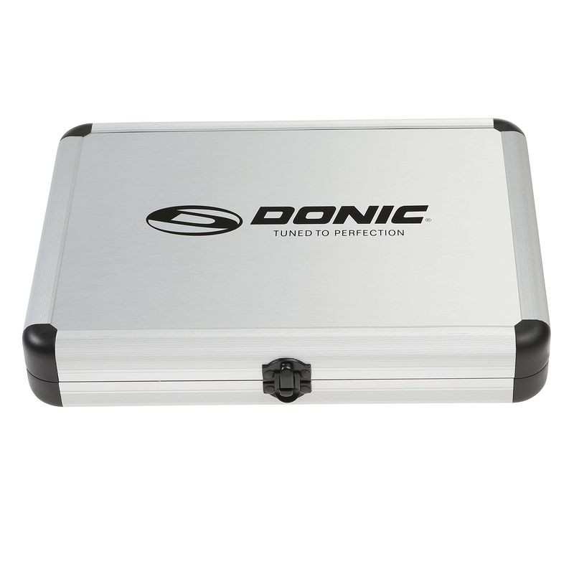
1 Contenance : 1 raquette + 3 balles.
2 Multi-compartimentage avec un compartiment moussé avec l'empreinte de chaque pièce.
3 Protection contre les chocs : mallette en aluminium rigide avec intérieur moussé.
Coffret aluminium DONIC 29€90

Slide 5
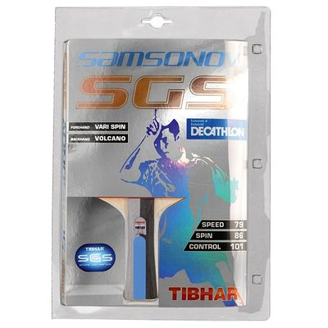
Conçu pour le joueur de tennis de table en PERFECTIONNEMENT COMPETITION. Cette raquette est constitué de matériaux de grande qualité: revêtements Vari spin et Volcano 2 mm, et bois avec concept SGS. Vraiment une super raquette !
THIBAR Samsonov SGS
47€90 au lieu de 59€90

Slide 6
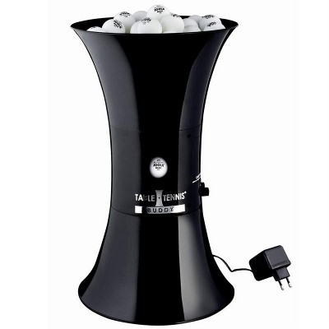
Conçu pour le pongiste en PERFECTIONNEMENT. Le robot pour s'entrainer à la maison ! Un robot très économique, peu encombrant, léger qui permet de progresser rapidement. Se monte facilement et très rapidement.
Robot IPONG training buddy 89€95 au lieu de 139€95

